Slide 1
集合预报工具箱 —产品简介
代 刊
国家气象中心天气预报室
2013年7月

Slide 2
基本术语
集合预报：同一预报时刻的多种单个预报的集合
集合成员：集合中的单个预报
控制预报：具有最优初始分析场的成员
扰动预报：控制预报上通过某种方法叠加扰动的成员

Slide 3
集合预报数据：
海量数据信息，没有一个预报员能在短时间内仔细分析所有的集合成员预报
统计方法 + 可视化方法

Slide 4
集合统计值
集合概率值
邮票图和面条图
箱须图
频率分布
极端天气指数

Slide 5
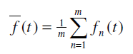
集合平均：
所有集合成员值的算术平均
平滑掉可预报性较低特征，保留可预报性较高的天气特征；
通常比确定性预报性能更好。

Slide 6
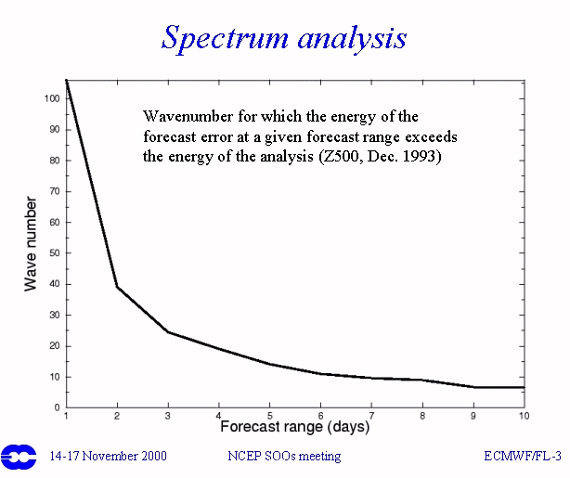
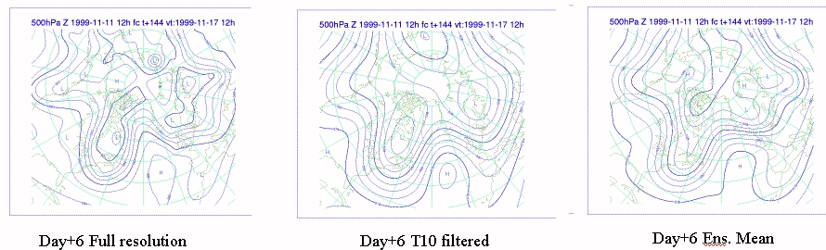

Slide 7
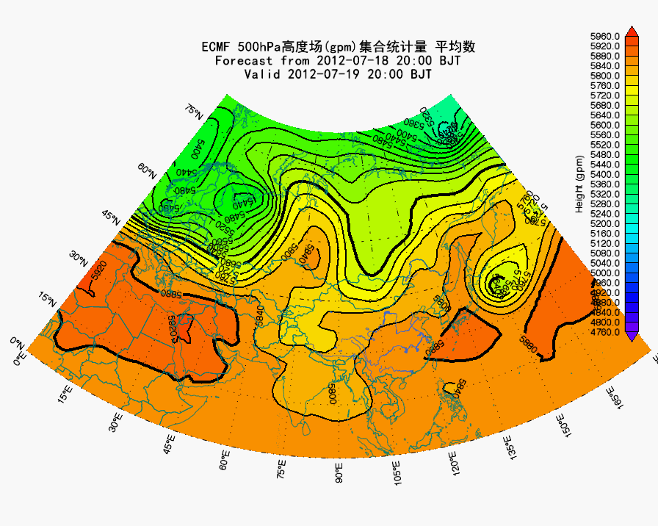
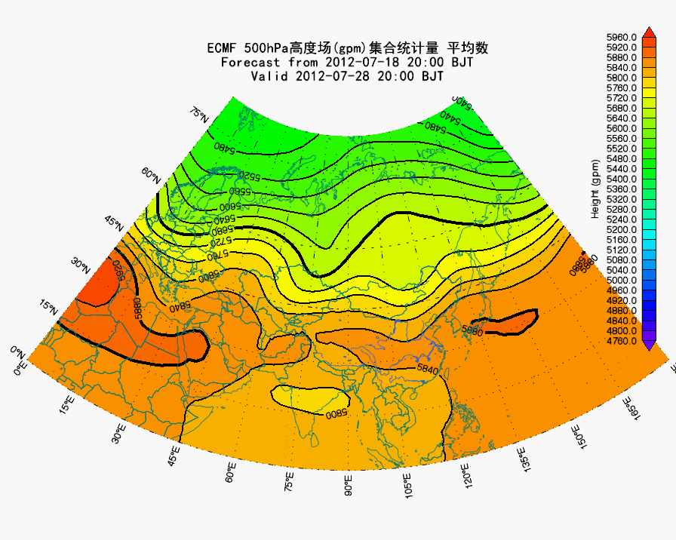
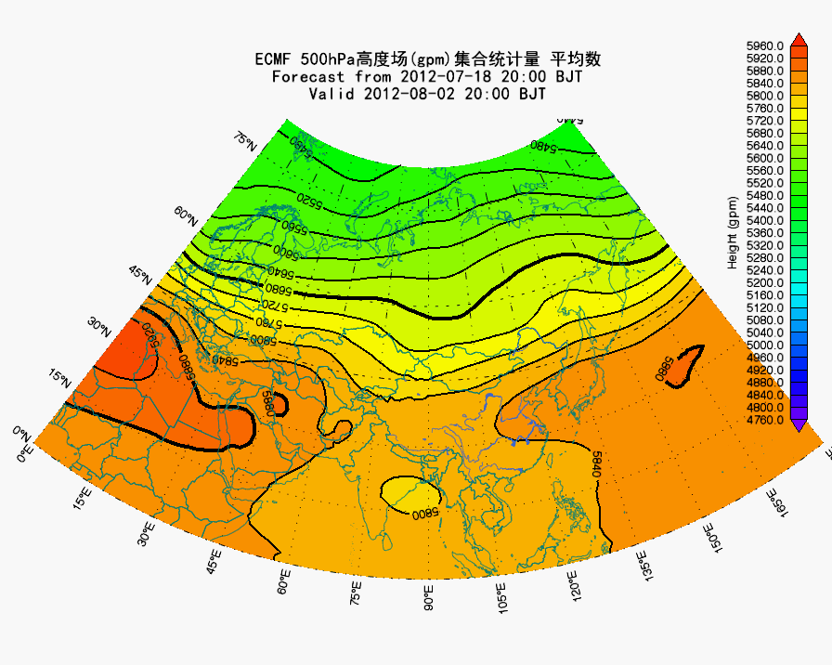
24h时效
240h时效
360h时效

Slide 8
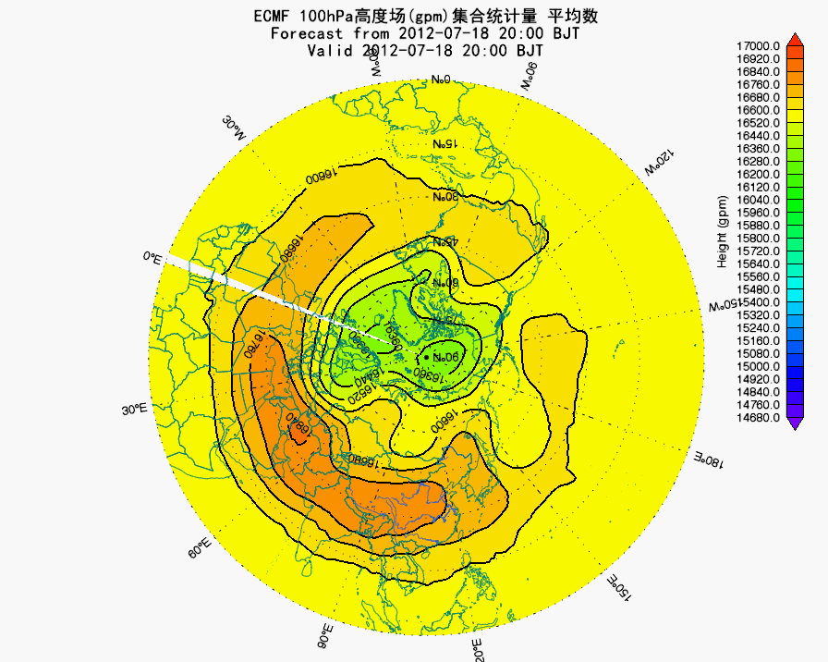
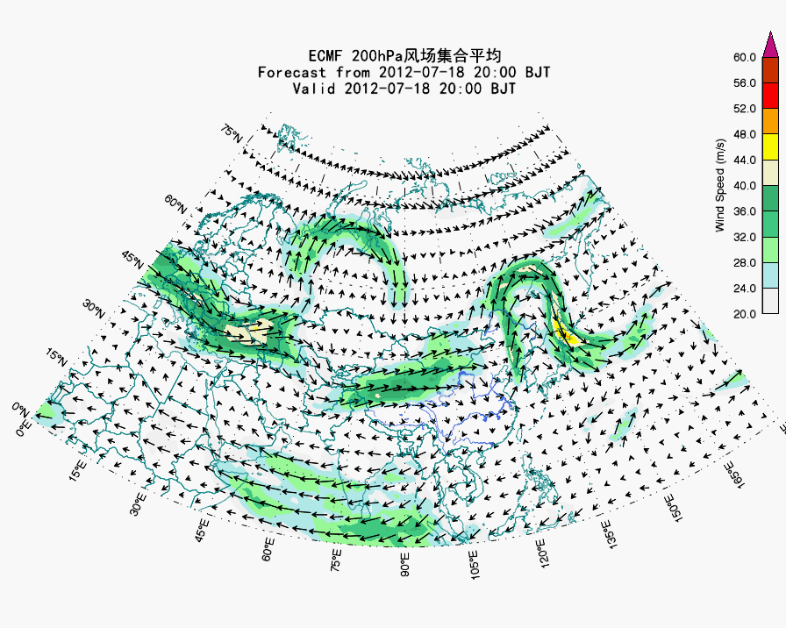
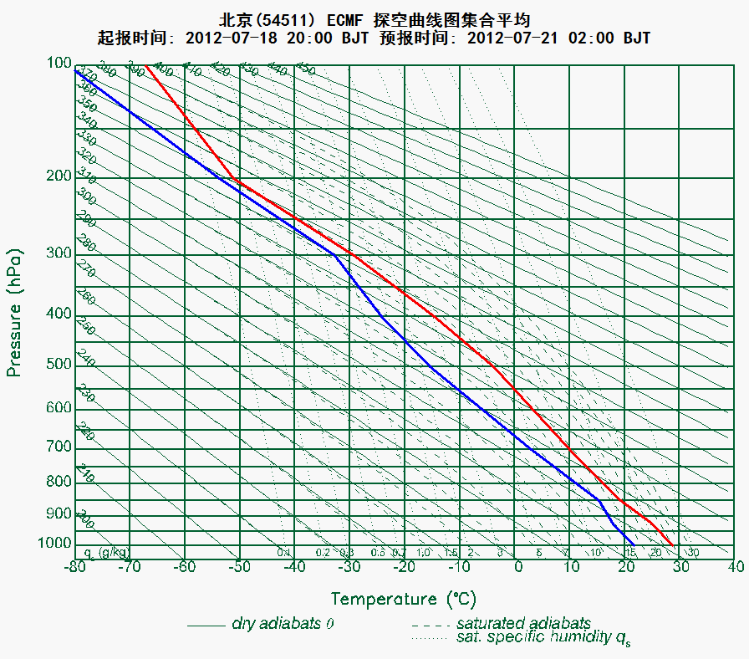
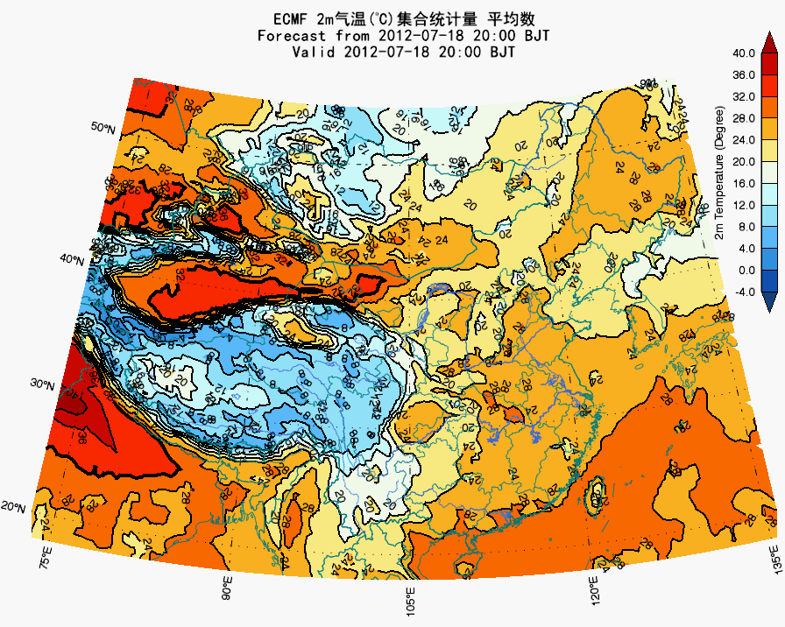

Slide 9
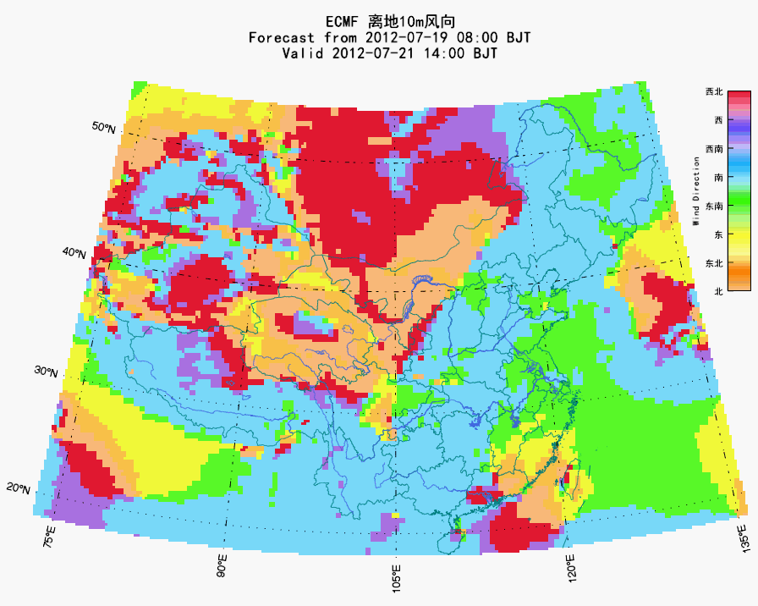
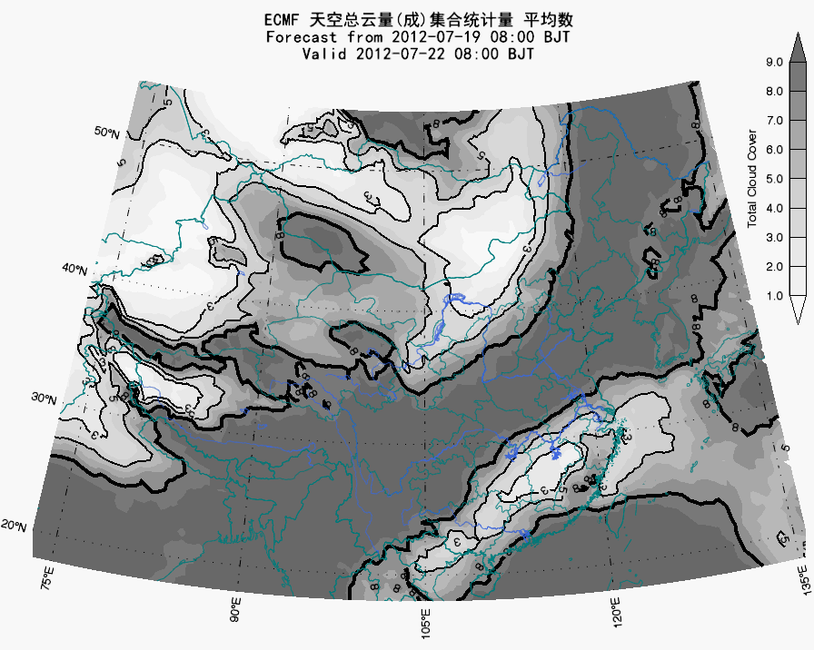

Slide 10
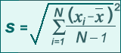
集合离散度：
所有集合成员值的标准差
可以用于评估预报不确定性，离散度越大，预报不确定性越高。

Slide 11
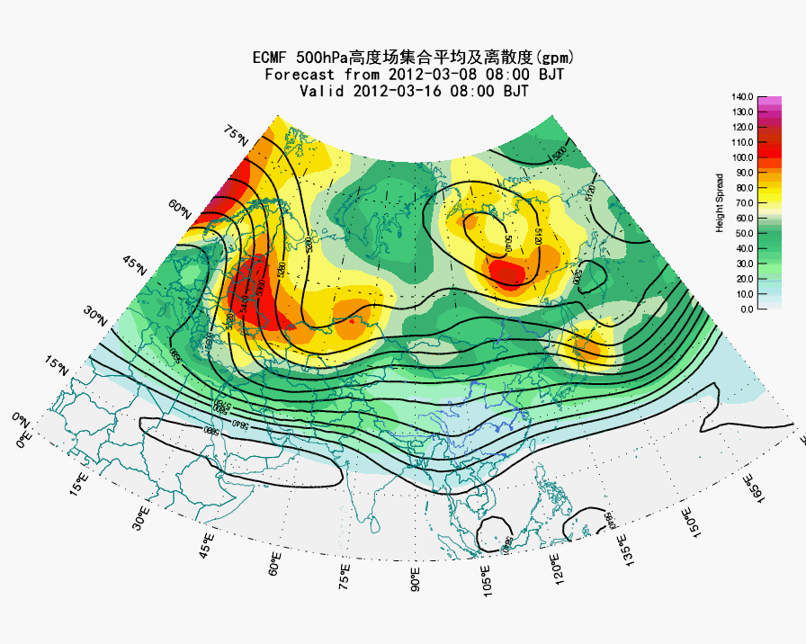

Slide 12
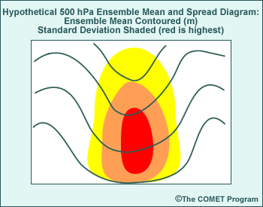
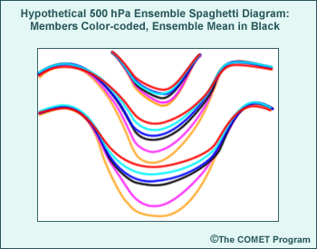
1. Large spread within ensemble mean feature = Uncertainty in amplitude of the feature

Slide 13
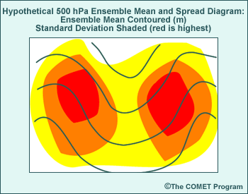
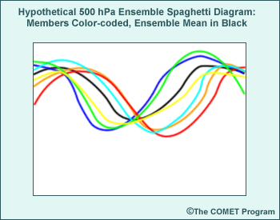
2. Large spread up- and downstream of an ensemble mean feature = Uncertainty in the location of the feature

Slide 14
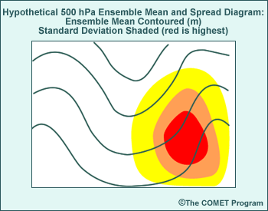
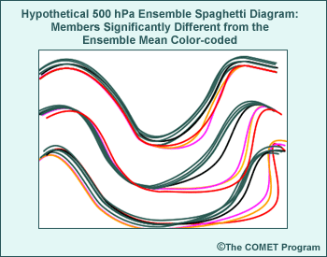
3. Large spread on one side (asymmetric spread) of an ensemble mean feature indicates a small cluster of forecast solutions different from the ensemble mean

Slide 15
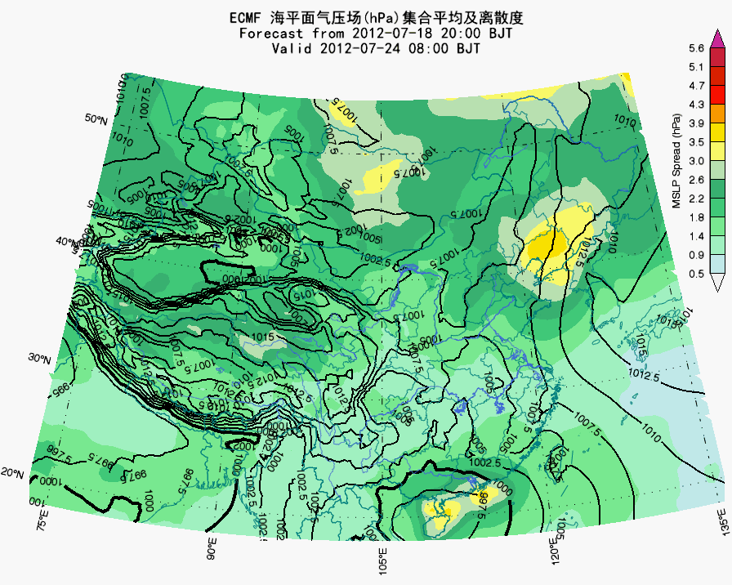
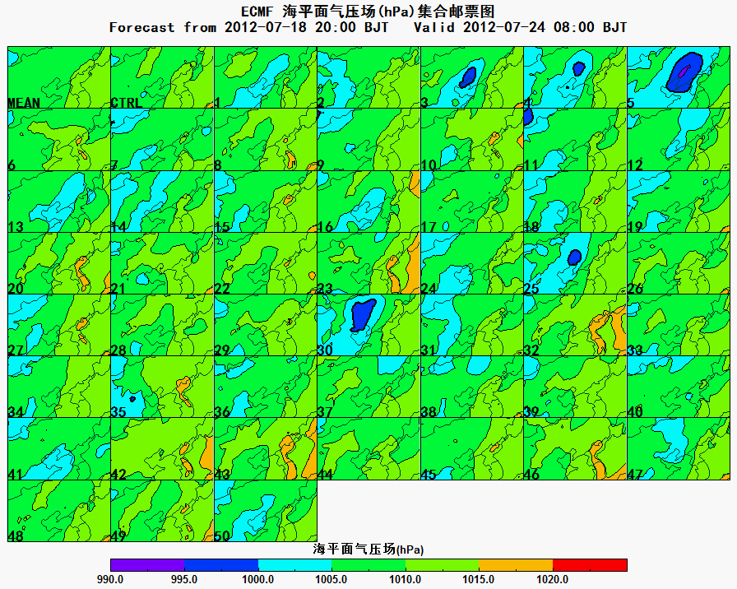
在高梯度带上的高离散值比均匀场中的高离散度值重要

Slide 16
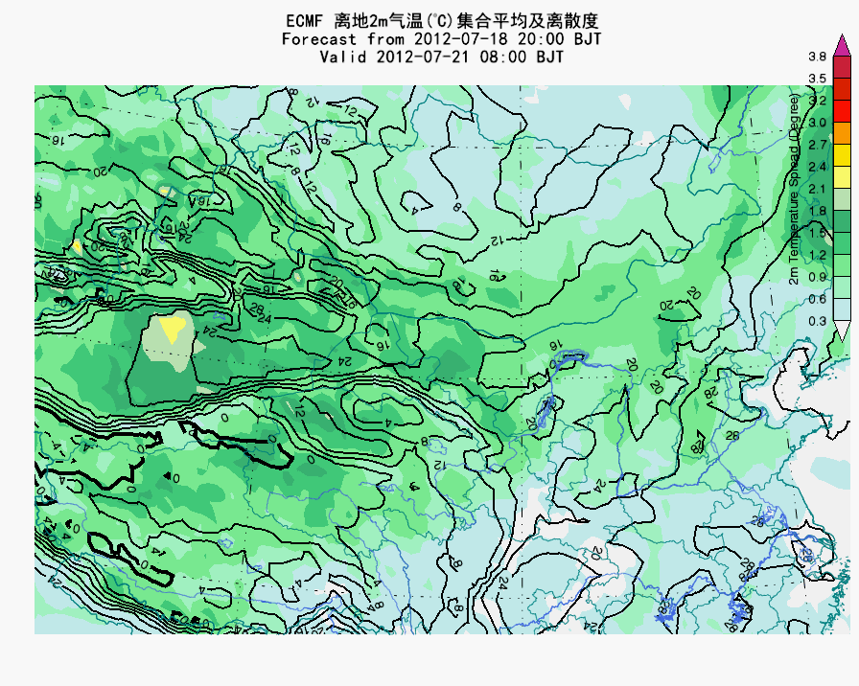
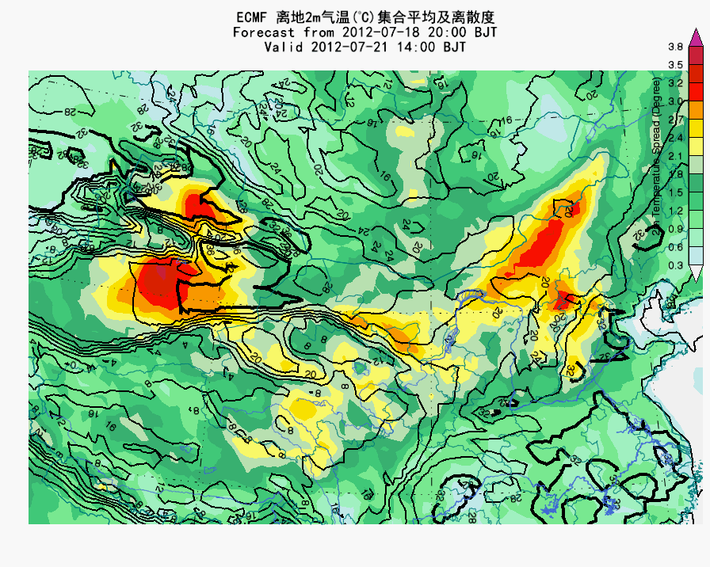
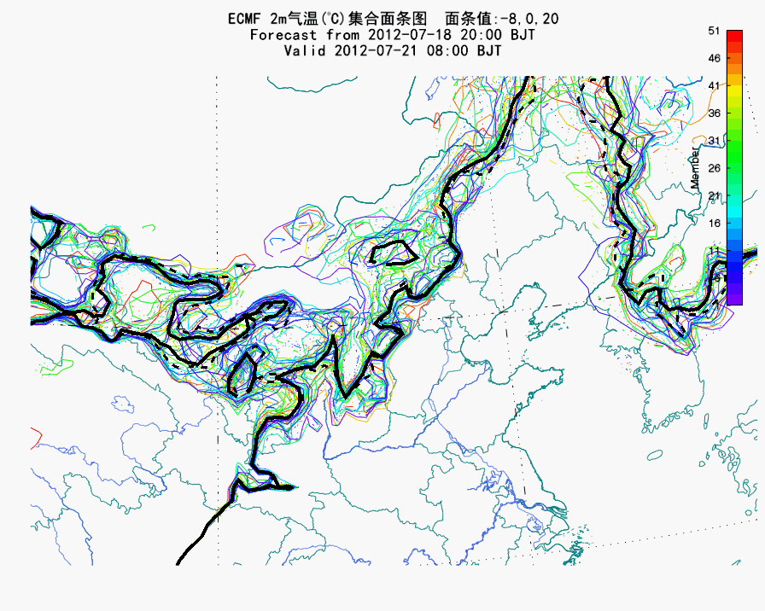
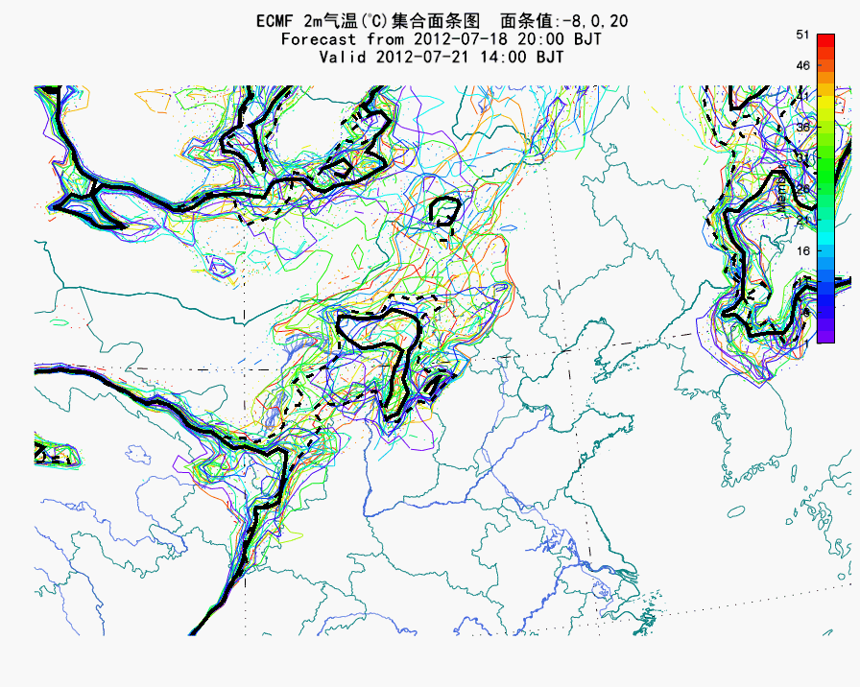
60小时时效
66小时时效
不同下垫面和地形的影响

Slide 17
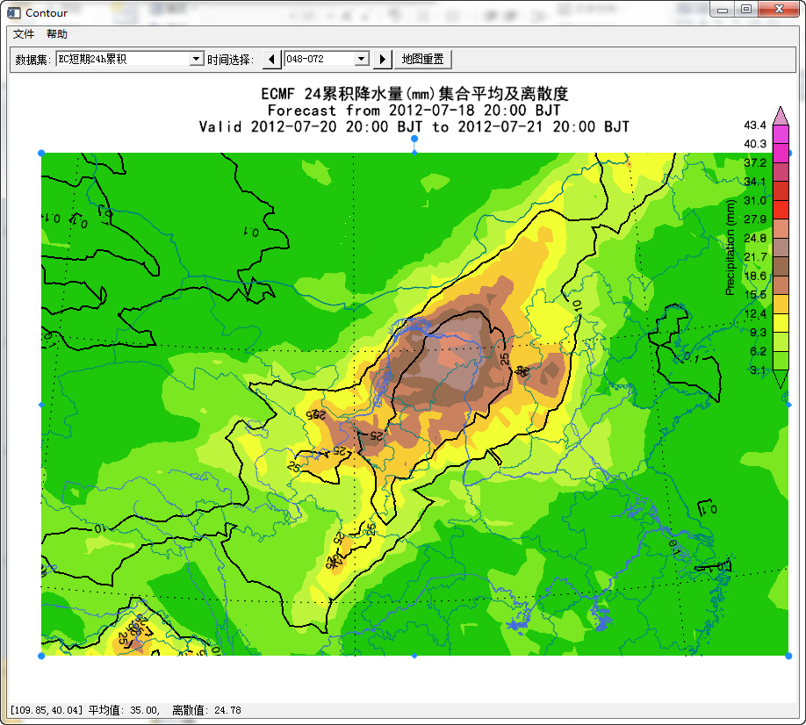
（35-24.78，35+24.78）

Slide 18
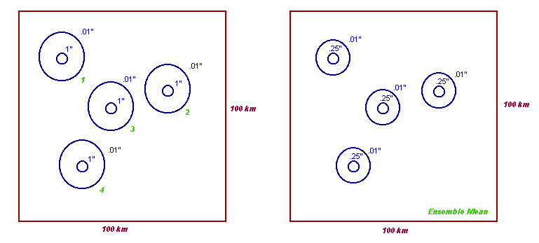
4个成员降水
互不覆盖
集合平均
集合平均对于环流形势场和地面要素场皆可适用，但对于
地面要素场，尤其是降水预报是应仔细分析。

Slide 19
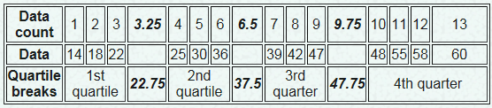
集合中位数：将数据从大到小排列，取中间值（防止异常值的影响）
集合最大值：Max(x)
集合最小值：Min(x)
集合分位值：将数据从大到小排列，取百分比值
23.1
25
30.7

Slide 20
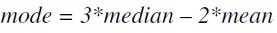
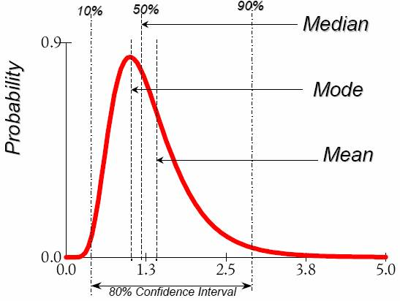
Mode值：
是指样本中最常出现的值

Slide 21
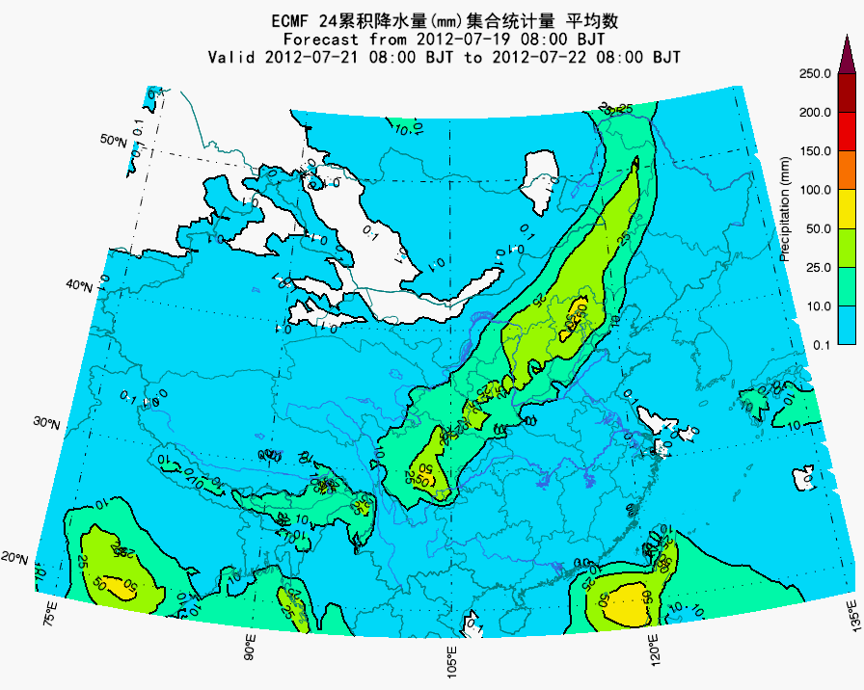
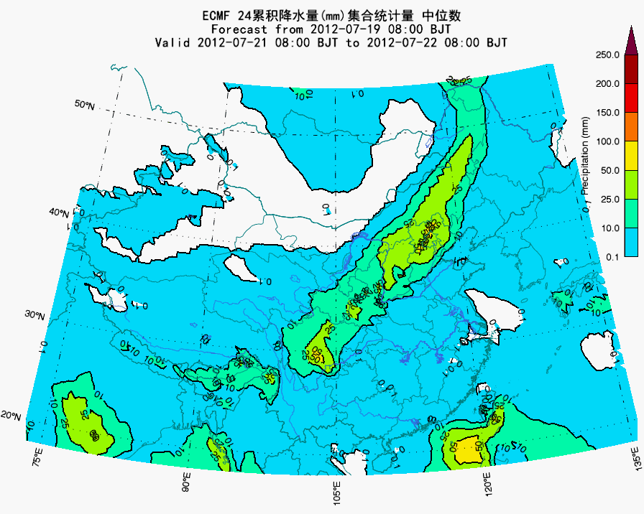
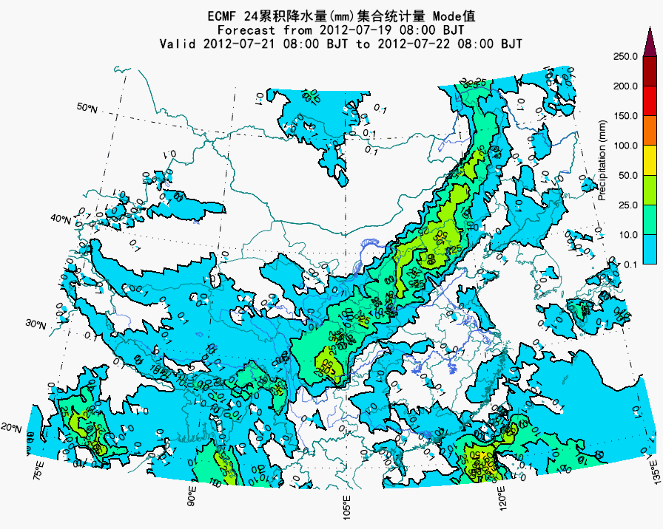
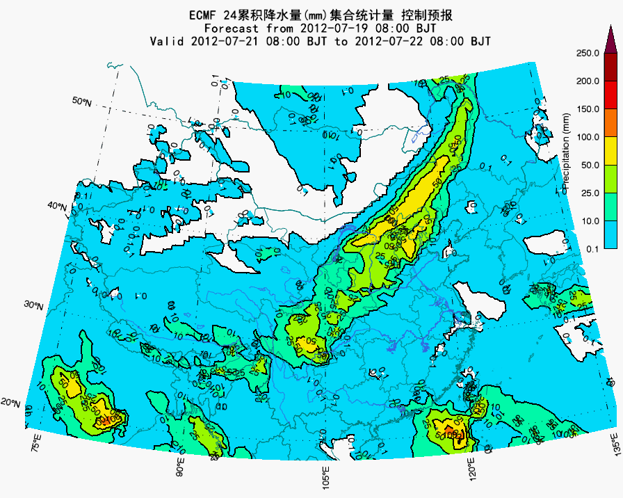

Slide 22
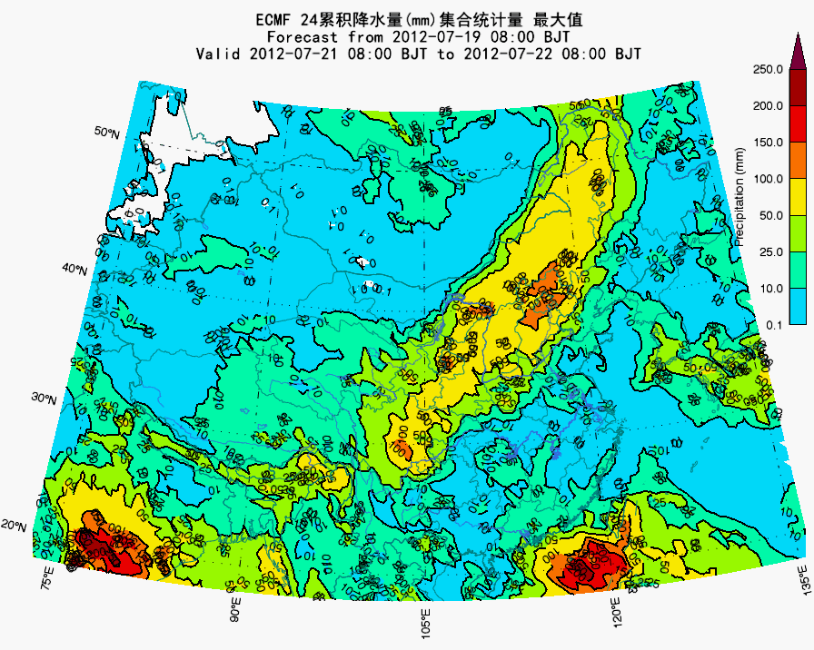
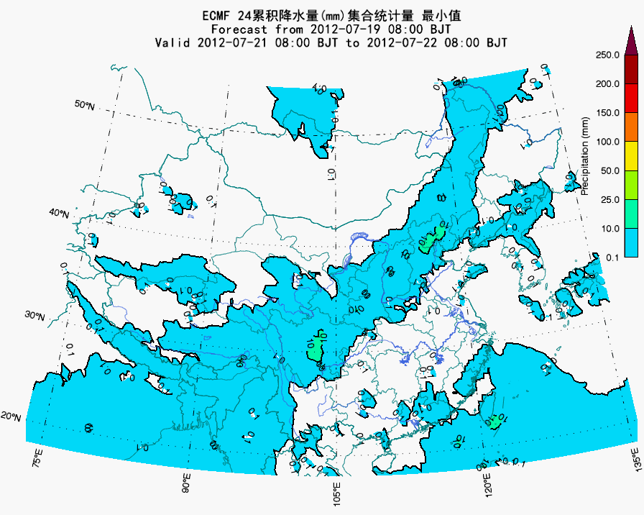

Slide 23
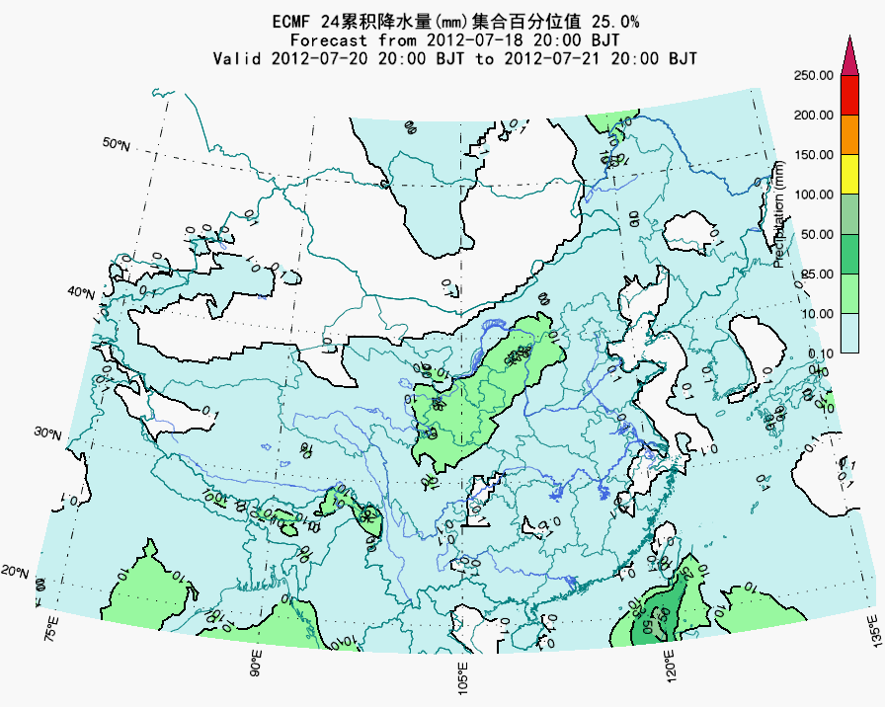
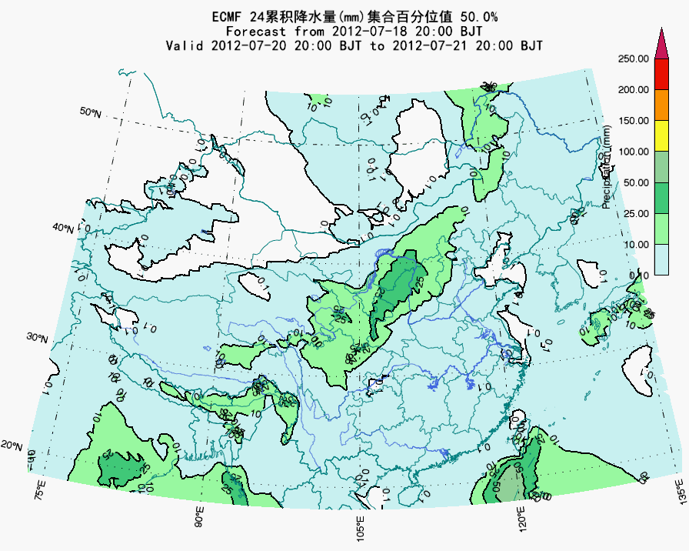
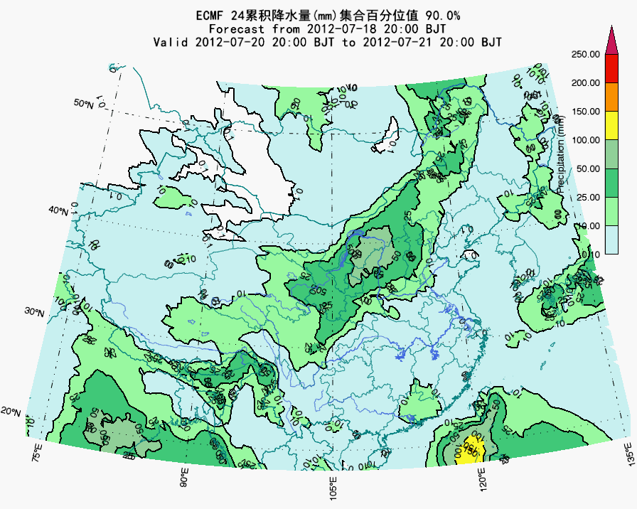

Slide 24
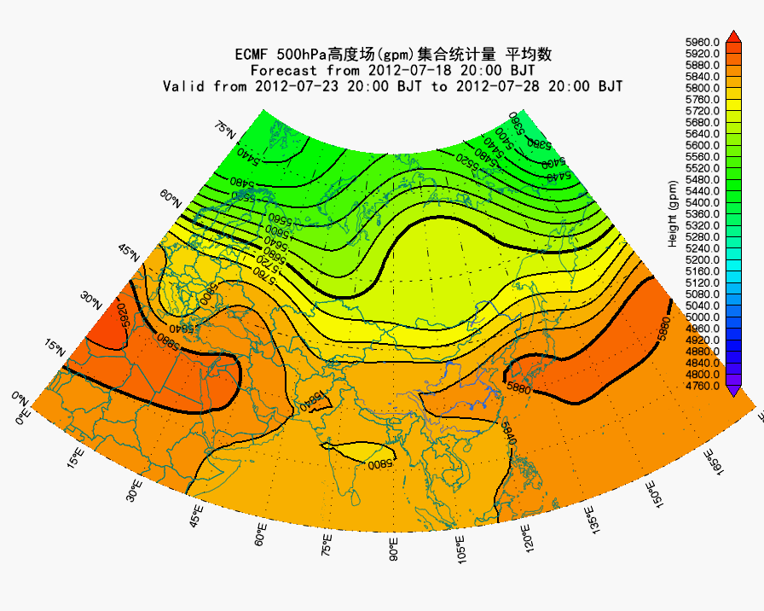
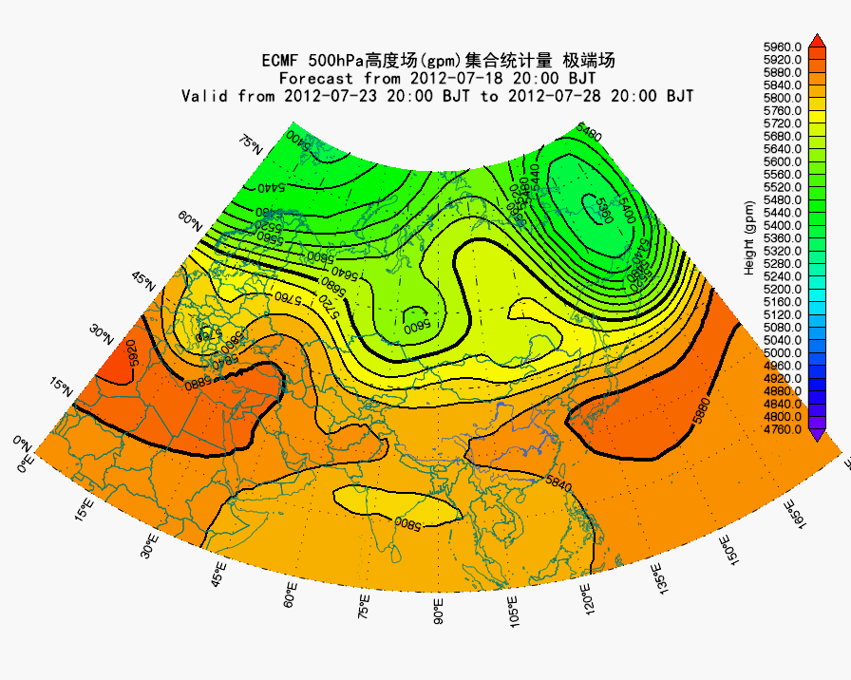
极端场：
与平均场欧氏距离最大的集合成员

Slide 25
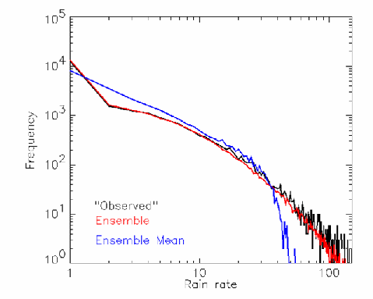
集合平均
定量降水预报极少能够准确预报降水的空间分布型，但通过集合平均技术，能够指示出最有可能的强降水中心位置。
集合平均过程平滑了降水分布，主要表现在强降水值减小，而小量级降雨的范围扩大。
图中集合成员预报的频率分布与实况观测最接近，而集合预报频率分布表明降水的最大值减小，而小雨的范围扩大。

Slide 26
Probability matching
Probability matching技术用于融合不同时空分布的数据源。通常一种数据源具有较好的空间分布，而另一种数据具有更好的准确度。该技术通过设置低准确度数据的概率分布函数（PDF）为高准确度的PDF实现。实用例子有雷达和雨量站观测之间的融合、极轨或静止卫星的降水估计。
较好的空间分布：集合平均
更好的准确度：集合成员预报

Slide 27
Probability matching
采用概率匹配集合平均方法，具体计算如下：
（1）将区域内n个成员所有预报从大到小排列，然后保留每n/2个间隔的预报值；
（2）将集合平均场按从大到小排列；
（3）将第一步保留下来序列与集合平均序列匹配，即得到概率匹配集合平均产品。
…
集合平均
…
…
…
…
…
…
…
…
…
…
1~51
…
…
…
…
…
…
…
…
…
…
…
…
…
集合预报
…
…
…
…
…
…
…
…
…
52~102
…
…
…
…
…
…
…
…
…
…
…
…
…
…
…
…
…
…
…
…
…
由大到小排列
由大到小排列

Slide 28
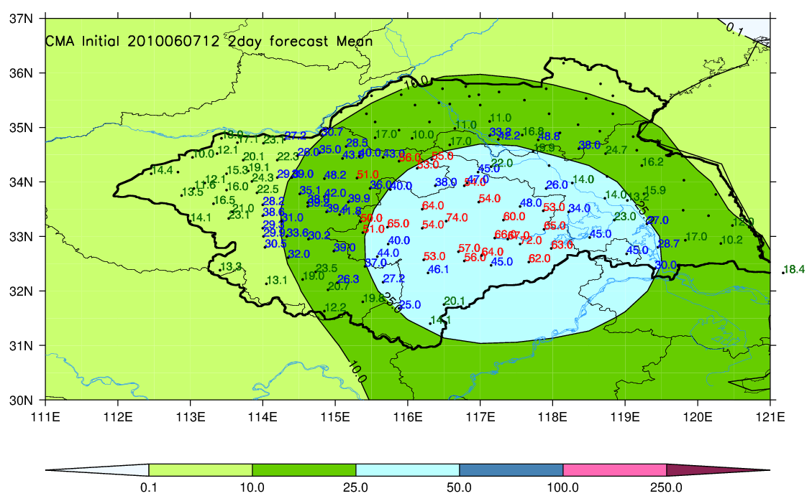
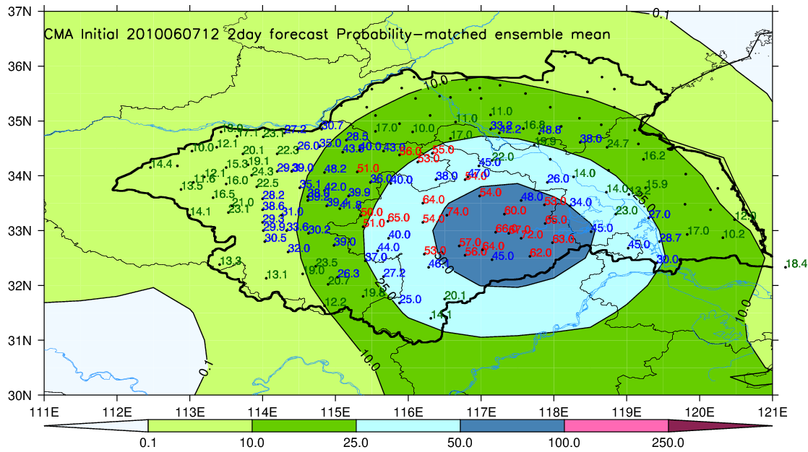
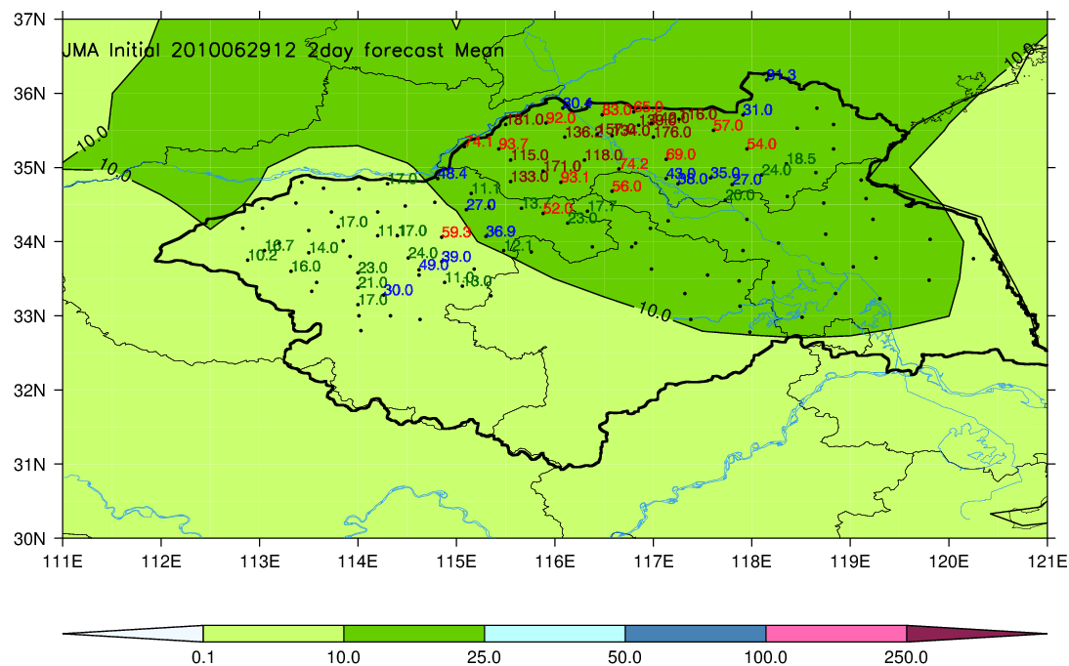
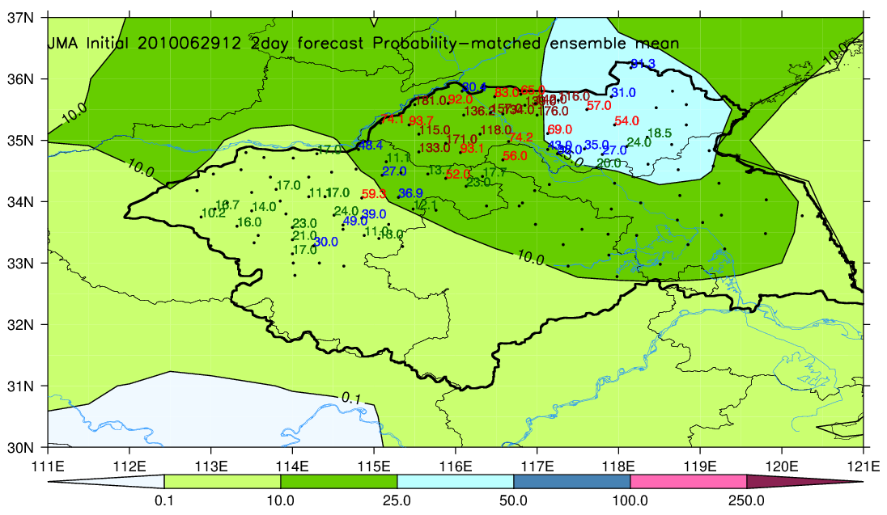
Probability matching
集合平均
概率匹配集合平均
集合平均
概率匹配集合平均

Slide 29
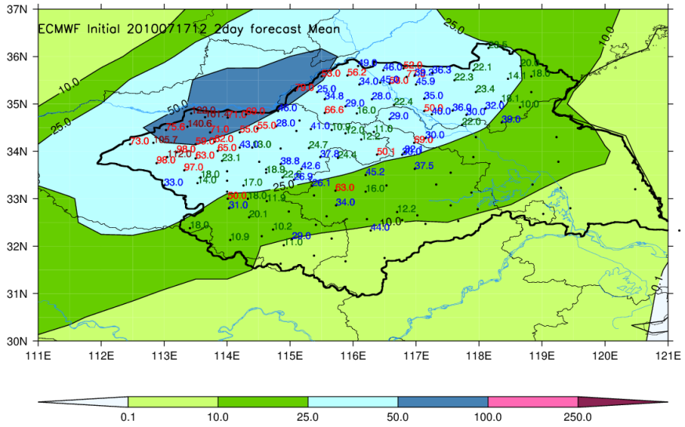
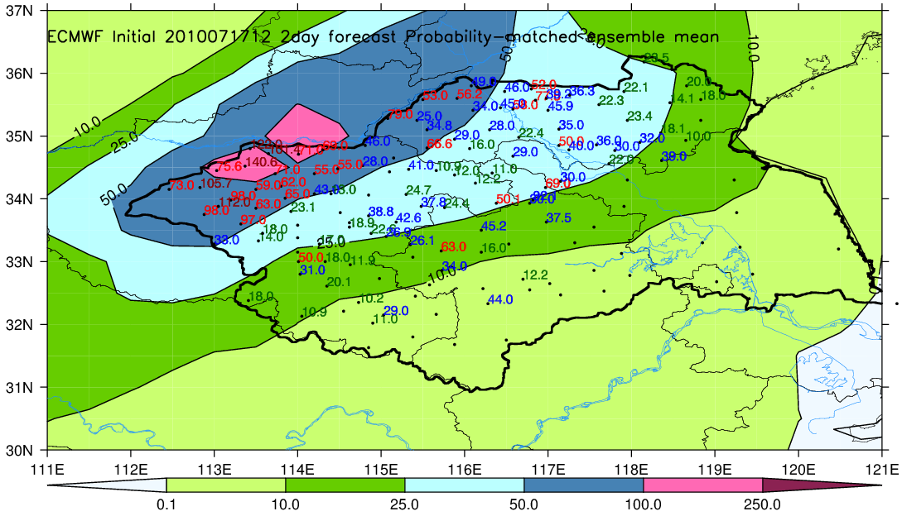
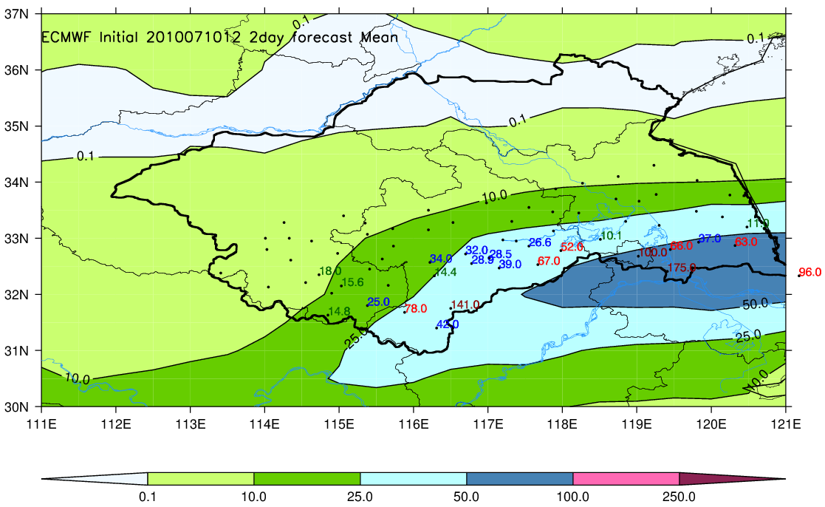

Probability matching

Slide 30




Slide 31


Slide 32
集合QPF产品改进技术 —多种统计量融合技术
基于上述检验评估结果，设计多种统计量融合技术。具体每个格点计算规则如下（按照先后优先顺序）：
（1）如果集合最大值大于或等于100mm，则融合值等于集合最大值；
（2）如果集合%90分位值大于或等于50mm，则融合值等于%90分位值；
（3）如果集合%75分位值大于或等于25mm，则融合值等于%75分位值；
（4）如果集合中位值大于或等于10mm，则融合值等于集合中位值；
（5）在上述条件都不满足的情况下，融合值等于集合%10分位值。

Slide 33


集合QPF产品改进技术 —多种统计量融合技术
多种统计量融合产品与观测数据曲线的重合度更高，表明融合产品在量级分布上更接近实况。
计算各种集合统计量的TS评分，可见同样对于不同量级的降水预报，TS评分最高的统计量不同，但融合产品的TS评分始终位于第二或第三位，表现出较好的稳定性。
需要说明的是融合产品在短期时效内优势明显，但到中期，由于成员预报差异较大，因此对强降水有较高的空报率，需进一步订正。

Slide 34

集合QPF产品改进技术 —多种统计量融合技术

Slide 35




Slide 36
集合统计值
集合概率值
邮票图和面条图
箱须图
频率分布
极端天气指数

Slide 37

集合概率值：
大于（或小于）某一阈值的成员比例
为大众所熟知
关注与某一关键值

Slide 38





Slide 39


Slide 40


Slide 41


Slide 42
集合统计值
集合概率值
邮票图和面条图
箱须图
频率分布
极端天气指数

Slide 43
邮票图：
最直接的显示方法
能够分析每个集合成员的预报及其异同
成员数众多，图太小，预报员难以在短时间内综合所有成员信息。
与统计产品合用，互相解释

Slide 44


Slide 45


Slide 46
面条图：
叠加所有集合预报成员的1-2条等值线
定性的分析预报的不确定性

Slide 47


Slide 48


Slide 49
集合平均及离散度
集合统计值
邮票图和面条图
箱须图
频率分布
极端天气指数

Slide 50
箱须图：
能够显示时间演变
分析每个时刻的集合预报值的分布特征
最受预报常用

Slide 51


Slide 52


Slide 53


Slide 54
集合平均及离散度
集合统计值
邮票图和面条图
箱须图
频率分布
极端天气指数

Slide 55


Slide 56
集合平均及离散度
集合统计值
邮票图和面条图
箱须图
频率分布
极端天气指数

Slide 57
集合预报所蕴含的极端天气信息并不直接；
例如30%的>20mm/6的降水概率在南方地区不极端，而在西北地区极端；
如果模式预报与历史观测比较，会遗漏很多极端天气事件；
因此假设模式预报如果相对于模式历史预报异常或极端，则实际情况也有可能出现极端。

Slide 58

ECMWF的模式历史预报采用5个成员，过去18年的前后共5天回算，共有450个预报。

Slide 59

Experience suggests that EFI values of 0.5 - 0.8 (irrespective of sign) can be generally regarded as signifying that “unusual” weather is likely and values above 0.8 as usually signifying that “very unusual” or extreme weather is likely.

Slide 60
尽管EFI指示了极端天气发生的可能性，但并没有给出概率的大小，因此预报员还需要仔细分析集合和确定性预报结果；
另外，潜在的极端事件与高动力不稳定性和高的集合离散度相联系，因此往往预报的CDF坡度较低，导致EFI指数并不大；
EFI指数非常有用，但应注意其主要功能是提示预报员极端事件的可能性，是一种早期预警。

Slide 61


Slide 62


Slide 63


Slide 64
谢谢！

